Slide 1

게임서버프로그래밍
중간발표
게임공학과
2012182008 김희승

Slide 2
I
ndex
01 클라이언트
02 맵
03 캐릭터 및 NPC
04 추가구현
05 개발 일정

Slide 3

Client
채팅 창
인벤
토리
Win API
채팅메시지
렙, Hp, 골드

Slide 4
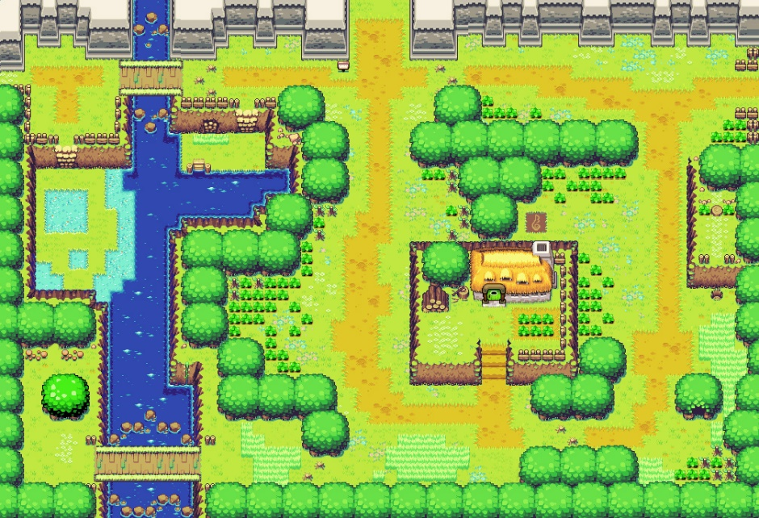
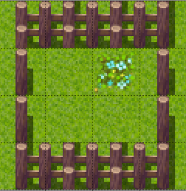
Map
Map ( 300 x 300 ) Tiles
20 x 20 Window
Tile Size – 32 x 32 px

Slide 5
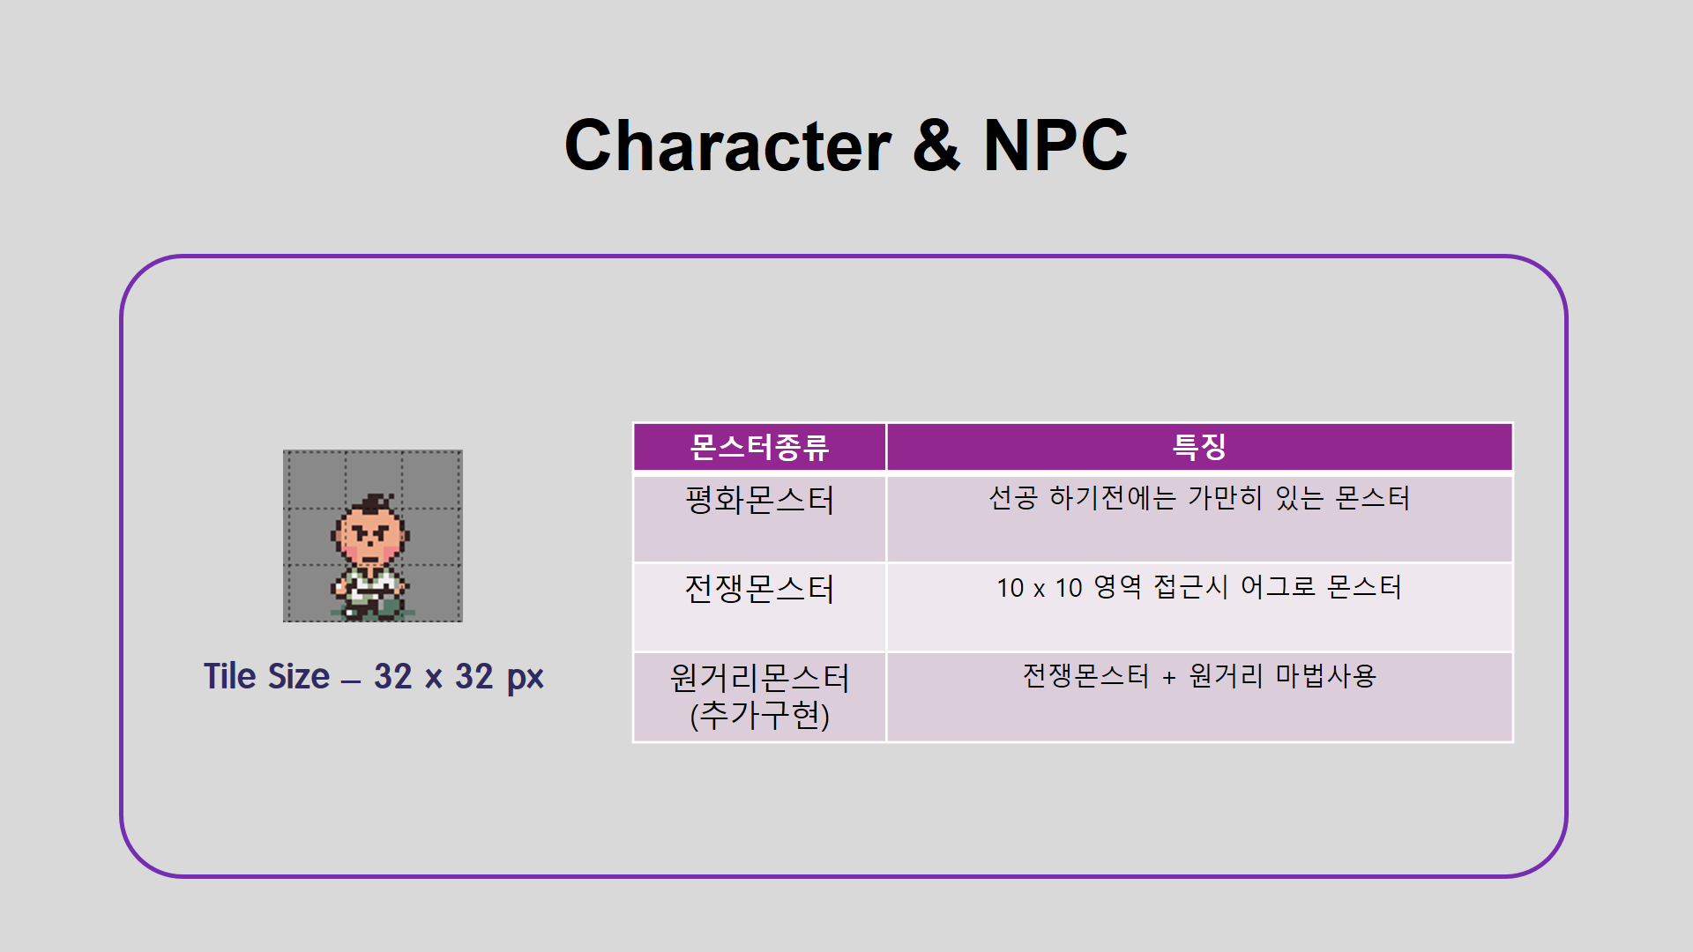

Character & NPC
몬스터종류 | 특징
평화몬스터 | 선공 하기전에는 가만히 있는 몬스터
전쟁몬스터 | 10 x 10 영역 접근시 어그로 몬스터
원거리몬스터 (추가구현) | 전쟁몬스터 + 원거리 마법사용
Tile Size – 32 x 32 px

Slide 6
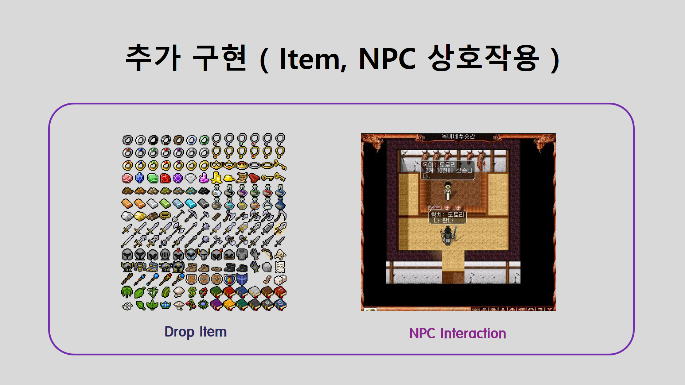
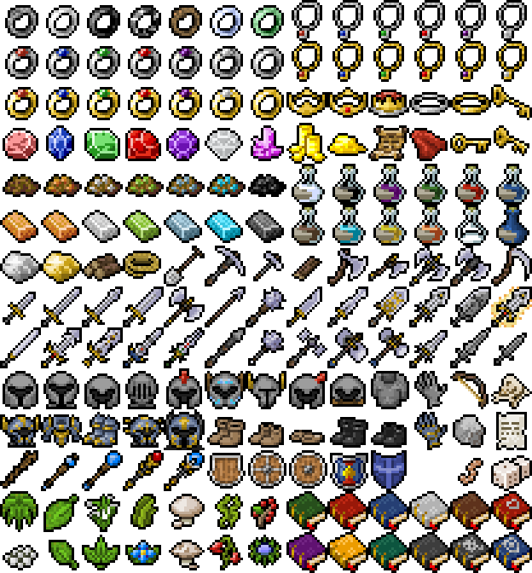
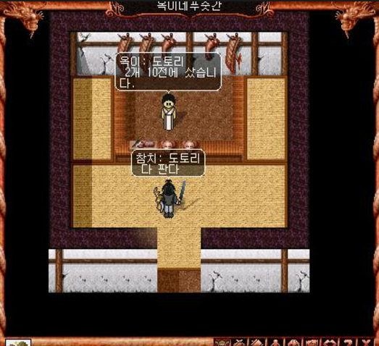
추가 구현 ( Item, NPC 상호작용 )
Drop Item
NPC Interaction

Slide 7
Development Schedule
일정 | 개발
1주차 | UI제작 및 클라이언트 구현
2주차 | NPC 및 지형 구현( 스크립트 연동 )
3주차 | 몬스터 AI, DB 연동(로그인)
4주차 | 채팅 및 게임 콘텐츠 구현
5주차 | 마무리 및 추가 구현

Slide 8
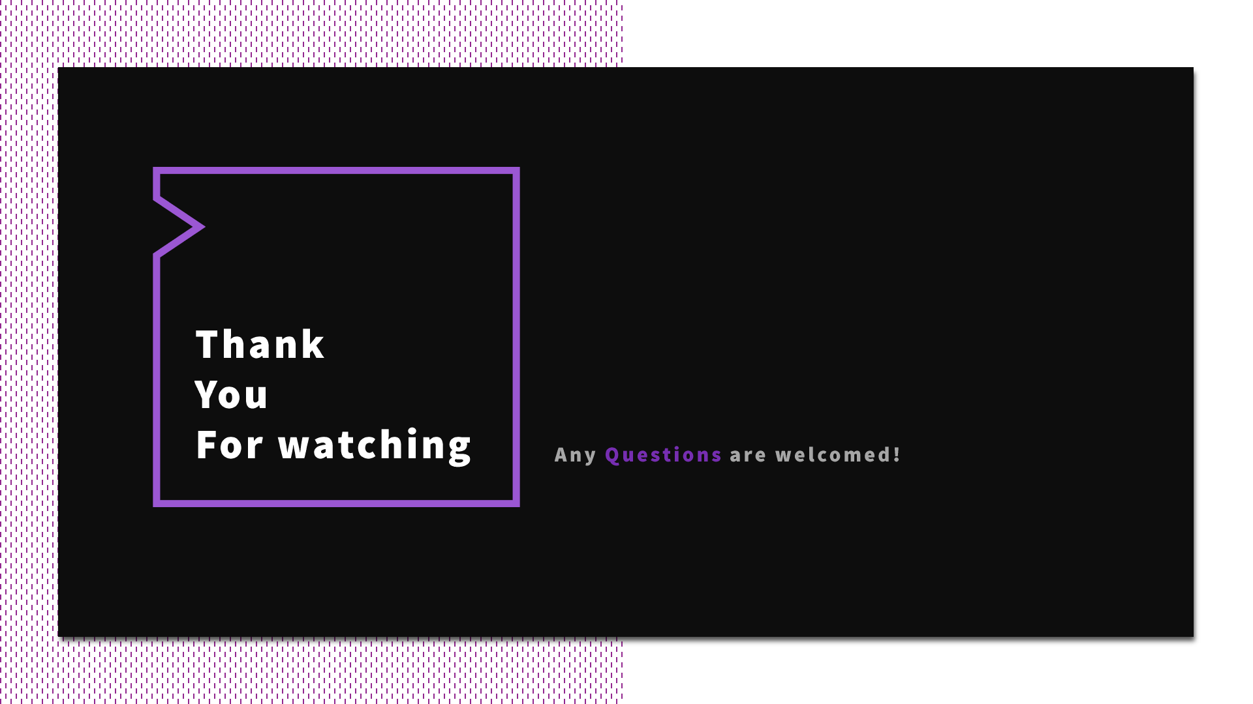
Thank
You
For watching
Any Questions are welcomed!

